Slide 1
Professionele ontwikkeling in de praktijk
Renske Adolfs en Charlotte Dieperink, Praktijkopleiders
31-1-2023

Slide 2
Inhoud:
Aanleiding
Lijst Beroepshouding
De casus
Vragen

Slide 3
Aanleiding
Bepaalde ontwikkelpunten niet terug te vinden op waarderingsformulier;
Geen rode draad door de opleiding;

Slide 4
Lijst beroepshouding
Inzichtelijk maken hoe het met de persoonlijke en professionele ontwikkeling gaat;
Opgebouwd aan de hand van de CanMeds rollen;
Scoren met onvoldoende, voldoende en goed;
Bij onvoldoendes worden er leerdoelen opgesteld en concrete afspraken gemaakt;
Invullen 1x per module door student zelf en de werkbegeleider;
Weging waar sta je op dat moment binnen de opleiding.

Slide 5
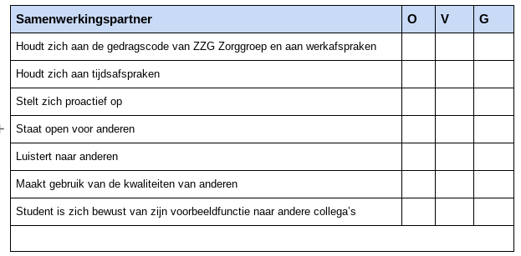
Voorbeeld: Samenwerkingspartner

Slide 6
De casus
Student gestart bij de voltijd, na 1 jaar overgestapt naar de deeltijd;
Tijdens inwerkperiode module 3, eerste ontwikkelpunten zichtbaar;
Ontwikkelen en inzetten lijst beroepshouding;
Concrete aandachtspunten met een plan van aanpak
Na module 6 half jaar pauze i.v.m. herkansingen en pers. ontwikkeling;
Lijst beroepshouding weer onvoldoende, overplaatsing naar ander team;
Na overplaatsing onvoldoende ontwikkeling, student heeft zelf naar een andere opleidingsplek gezocht

Slide 7
Hoe ga je om met studenten die stagneren?
Welke consequenties verbindt je aan het stagneren en kun je deze juridisch onderbouwen?
Hoe ga je om met studenten met meerdere herkansingen in verschillende modules?
Hoe kunnen we de samenwerking opzoeken, met de HAN, om meer inzicht te krijgen in de professionele ontwikkeling van de student?
Vragen:

